Slide 1
Hardware počítačových sítí
OSI model
Informační technologie - praxe
SPŠE V úžlabině
Jan Klepal, Radka Müllerová
Verze 2

Slide 2
Obsah
OSI model
Vrstvy OSI modelu a HW zařízení
TCP/IP referenční model
Zapouzdření a rozpouzdření

Slide 3
OSI model
ISO: OSI model (Open System Interconnection)
Definován normou ISO/IEC 7498-1
Rozděluje síťovou komunikaci do sedmi vrstev
Význam
  Zjednodušení síťové problematiky (implementace, návrhy, řešení problémů problémů atd.)
  Možnost definic protokolů a standardů nezávisle na HW zařízení nebo SW aplikaci
  Možnost oddělení jednotlivých operací během síťové komunikace do jednotlivých aplikací (ovladačů, kernelových rutin)
  Během řešení problémů jednoduché vymezení oblasti výskytu problému

Slide 4
Vrstvy OSI modelu
7. Application (Aplikační)
6. Presentation (Prezenční)
5. Session (Relační)
4. Transport (Transportní)
3. Network (Síťová)
2. Data link (Liková)
1. Physical (Fyzická)

Slide 5
L1: Fyzická vrstva
Fyzická vrstva definuje mechanické, elektrické, funkční a procesní prostředky pro zahájení, udržení a ukončení fyzických spojení mezi zařízeními pro bitové přenosy. Jsou zde například definovány napěťové úrovně, rozměry konektorů, zapojení pinů atd.
Zařízení na této vrstvě pracují s bity (logické úrovně). Přenášená data na této vrstvě jsou rozdělena na BITY (BITES).
Tato vrstva zajišťuje transparentnost nezávisle na přenosových médiích (metalický kabel, optika, rádiové přenosy). Vyšší vrstva tedy nemusí řešit, zda je k přenosu dat použito optické vlákno nebo bezdrátové pojítko. Také informuje linkovou vrstvu o kvalitě a případných chybách přenosového média.
L = LAYER (vrstva)

Slide 6
L1: Fyzická vrstva
Zařízení pracující na této vrstvě:
  REPEATER
  HUB
  MEDIA CONVERTOR
    Umožňuje konverzi přenosového média bez nutnosti manipulace s přenášenými daty. Například změnu metalického na optické vedení.
    Neumožňuje změnu přenosového protokolu (například Ethernetu na ATM).
    V případě změny rychlosti je linka degradována rychlost pomalejšího média (například spojením 10Mbit UTP a 100Mbit optiky je rychlost optického spoje přepnuta na 10Mbit).

Slide 7
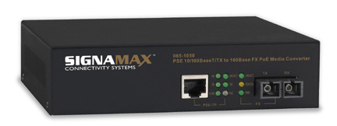
L1: Media Convertor

Slide 8
L2: Linková vrstva
Řídí přístup k přenosovému médiu, stará se o zahajování, průběh a ukončování spojení na lince.
Detekuje a případně opravuje chyby vzniklé během přenosu po fyzickém médiu (například rušením, kolizí atd.) .
Adresuje fyzická zařízení (pro Ethernet MAC adresy).
Přenášená data na této vrstvě jsou rozdělena do RÁMCŮ (FRAMES).
Definuje maximální velikost přenášených rámců. MTU (Maximal Transfer Unit) specifikuje maximální velikost paketu obdrženého z 3. vrstvy, který je tato vrstva schopna přenést. Pro Ethernet je to 1500 bajtů.

Slide 9
L2: Linková vrstva
Zařízení pracující na této vrstvě:
  Síťová karta
    Pozor, síťová karta disponuje pouze MAC adresou! IP adresa je záležitost kernelu operačního systému
  SWITCH a BRIDGE
    Umožňují spojení síťových zařízení.
    Přepínají přenosové kanály. Data nejsou vysílána do všech připojených linek, ale spojují se jen linky které data přenášejí od zdrojového zařízení k cílovému.
    Fungují bez nutnosti konfigurace (automaticky se naučí fyzickou strukturu sítě).
    Existují spravovatelné switche, které umožňují konfigurovat vlastnosti portů, filtrování přenášených dat, virtuální dělení (VLAN) a spojování (trunking) fyzického média atd.

Slide 10
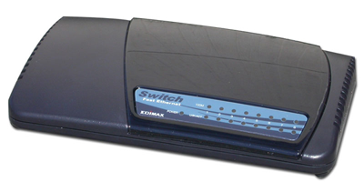
L2: Nespravovatelný SWITCH

Slide 11
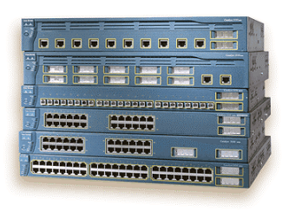
L2: Spravovatelné SWITCHE

Slide 12
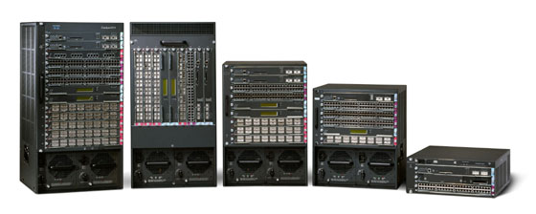
L2: Multilayer SWITCHE
  Umožňují řízení provozu na základě informací z vyšších vrstev
  Mohou obsahovat routovací procesory
  Umožňují kombinaci technologií (Ethernet, ATM, SoNET, SHD)
  Redundantní zdroje a supervisor moduly
  Určené pro páteře a poskytovatele internetu

Slide 13
L3: Síťová vrstva
Definuje logické adresování síťových zařízení.
Zajišťuje komunikaci mezi zdrojovým a cílovým hostitelem (počítačem) tzv. end-to-end komunikace.
Určuje která zařízení budou data přenášet – tento proces se nazývá routování.
Data přenášená na této vrstvě se rozdělují do PAKETŮ (PACKETS).
Fragmentuje pakety, jsou-li větší než MTU podporované síťovým rozhraním, pomocí kterého budou data odesílána.

Slide 14
L3: Síťová vrstva
Zařízení pracující na této vrstvě:
  ROUTER
    Propojují logické sítě (zajišťují přenos dat mezi těmito sítěmi).
    Pro Ethernet řeší vztah mezi druhou a třetí vrstvou pomocí ARP (Address Resolution Protocol) tabulek (ARP = 2,5 Layer).
    Rozhodování o rozhraní (interface) kterým bude paket odeslán zajišťuje routovací tabulka (routing table).
    Router může být specializované zařízení nebo počítač s více síťovými rozhraními (routování zajišťuje jádro operačního systému).

Slide 15
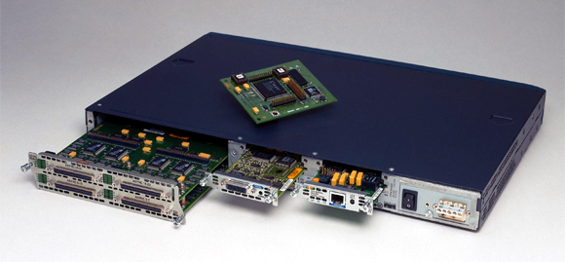
L3: Router

Slide 16
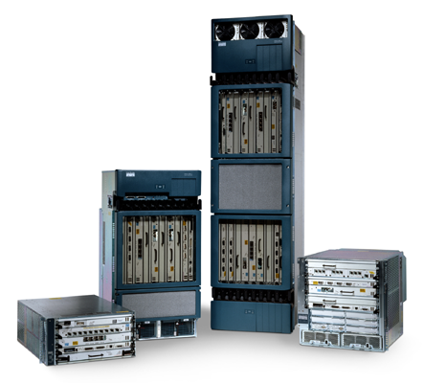
L3: Páteřní routery

Slide 17
L4: Transportní vrstva
Zajišťuje přenos dat mezi procesy operačního systému tzv. end-user komunikace.
Definuje typ spojení
  Spojované – spolehlivé spojení, které zajišťuje znovuzaslání dat v případě jejich ztráty a případně informuje vyšší vrstvu není-li možné data přenést (TCP protokol pro TCP/IP).
  Nespojované – nespolehlivé spojení, které v případě ztráty dat neinformuje vyšší vrstvu (UDP protokol pro TCP/IP).
Přenášená data se rozdělují na SEGMENTY (SEGMENTS).
V případě příjmu paketů ve špatném pořadí je tato vrstva seřadí.

Slide 18
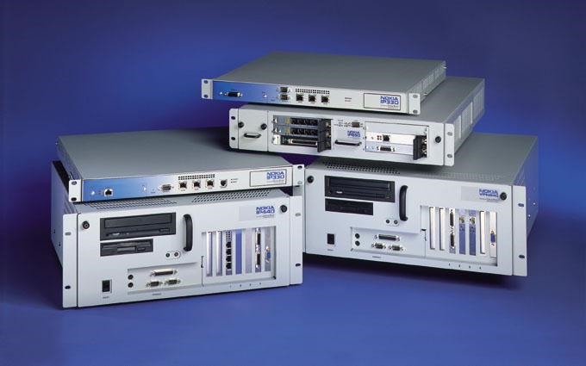
L4: Firewally a content filtry

Slide 19
Vrstvy 5 až 7
L5: Relační vrstva
Stará se o navázání, udržení a ukončení relací (sessions)
Rozhoduje kdy se smí přenášet data (například ochrana heslem)
L6: Prezenční vrstva
Zajišťuje konverzi formátů a kryptování
L7: Aplikační vrstva
Samotné aplikace
Tyto vrstvy je složité oddělit, jedná se o jednotlivé části aplikace.

Slide 20






Typické nasazení síťových zařízení
internet
DMZ
firewall
switche
router
servery
switch

Slide 21
Zjednodušený model (TCP/IP)
Obsahuje pouze 4 vrstvy
  Aplikační (HTTP, FTP, IRC)
  Transportní (TCP, UDP)
  Síťová (IP, ICMP, ARP)
  Linková (Ethernet, PPP, ATM)
Vrstvy jsou odvozeny na základě protokolů, které se používají při TCP/IP komunikaci.
Z hlediska TCP/IP není samotné přenosové prostředí důležité, proto není zahrnuta fyzická vrstva.

Slide 22
Zapouzdření a rozpuzdření
Když data procházejí z vyšších vrstev do nižších dochází k jejich zapouzdření (encapsulation) a opačně při průchodu do vyšších vrstev dochází k rozpouzdření (deencapsulation) dat.
  Přenášená data jsou v transportní vrstvě rozdělena a zapouzdřena do segmentů.
  Segmenty jsou v síťové vrstvě zapouzdřeny do paketů.
  Pakety se dále zapouzdří do rámců v linkové vrstvě.
  Nakonec se odešlou ze zdrojového hostitele (počítače) ve formě bitů.
Každá vrstva během zapouzdření dat přidává informace potřebné pro přenos samotných dat (zdrojové a cílové adresy, sekvenční čísla atd.).

Slide 23
Zapouzdření a rozpuzdření
Aplikace:
DATA
Transportní vrstva:
SEGMENT
SEGMENT
SEGMENT
Transportní vrstva:
HLAVIČKA
DATA
SEGMENT
Síťová vrstva:
HLAVIČKA
DATA
PAKET
Linková vrstva:
HLAVIČKA
DATA
CRC
RÁMEC
Fyzická vrstva:
1
1
0
1
1
0
1
1
0
0
1
BITY

Slide 24
Interakce jednotlivých vrstev OSI modelu
vrstva
počítač
switch
router
firewall
server
7. aplikační
6. prezenční
5. relační
4. transportní
3. síťová
2. linková
1. fyzická

